Slide 1
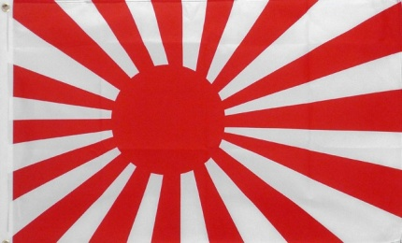
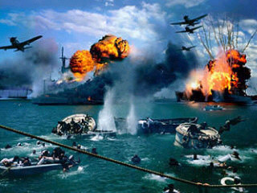
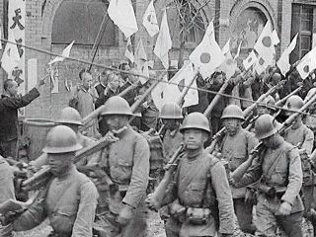
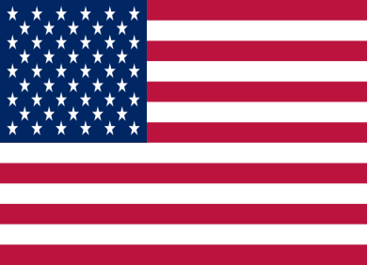
2. světová válka v Pacifiku
1941 - 1942

Slide 2
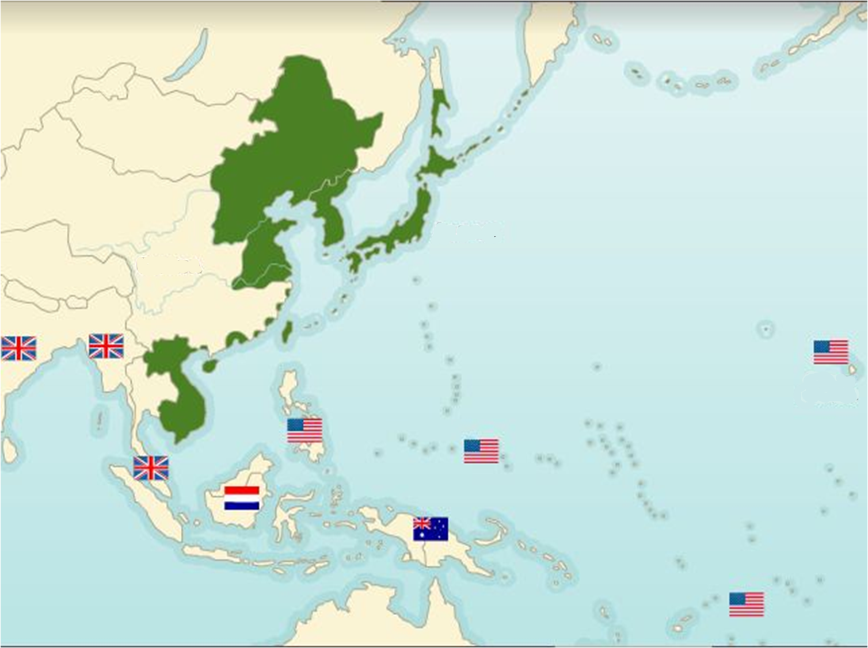
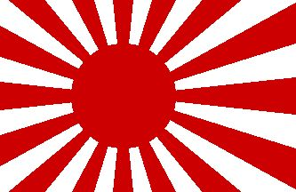
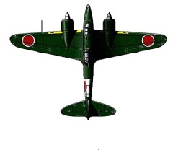
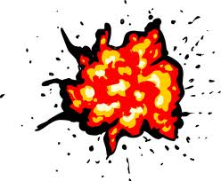
prosinec
1941
J A P O N S K O
Č Í N A
T I C H Ý O C E Á N
HONG KONG
PEARL HARBOR
FILIPÍNY
SINGAPUR
I N D I C K Ý O C E Á N

Slide 3
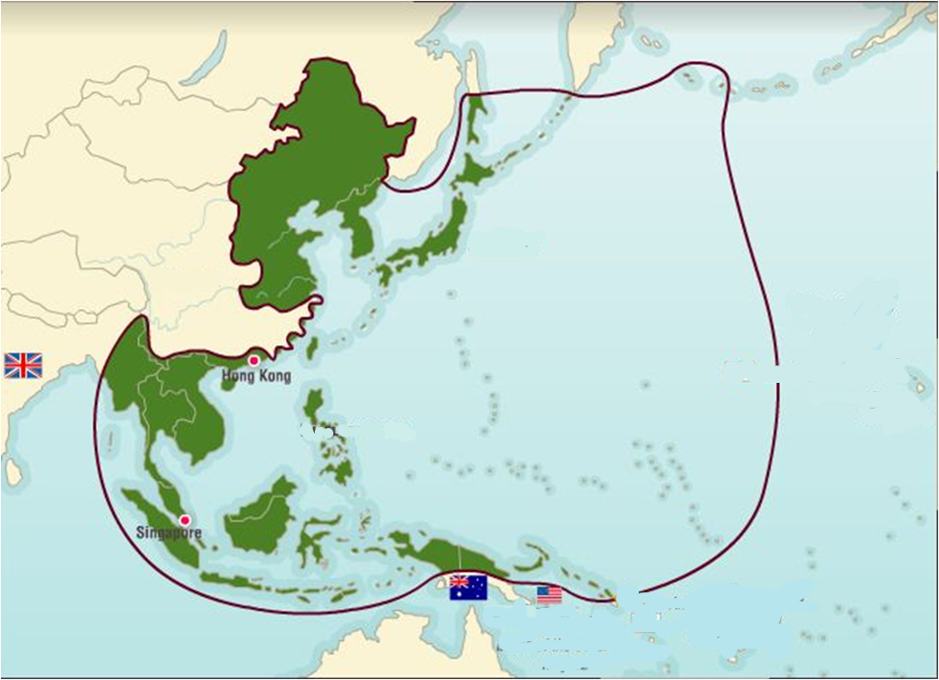
1942
J A P O N S K O
T I C H Ý O C E Á N
Č Í N A
Bitva
u Midway
06 - 1942
PEARL HARBOR
FILIPÍNY
Vylodění námořní pěchoty USA na ostrově Guadalcanal
07 - 1942
Bitva
v Korálovém moři 05 - 1942
I N D I C K Ý O C E Á N

